Slide 1
Performance
Génie Logiciel
Notes:
3’

Slide 2
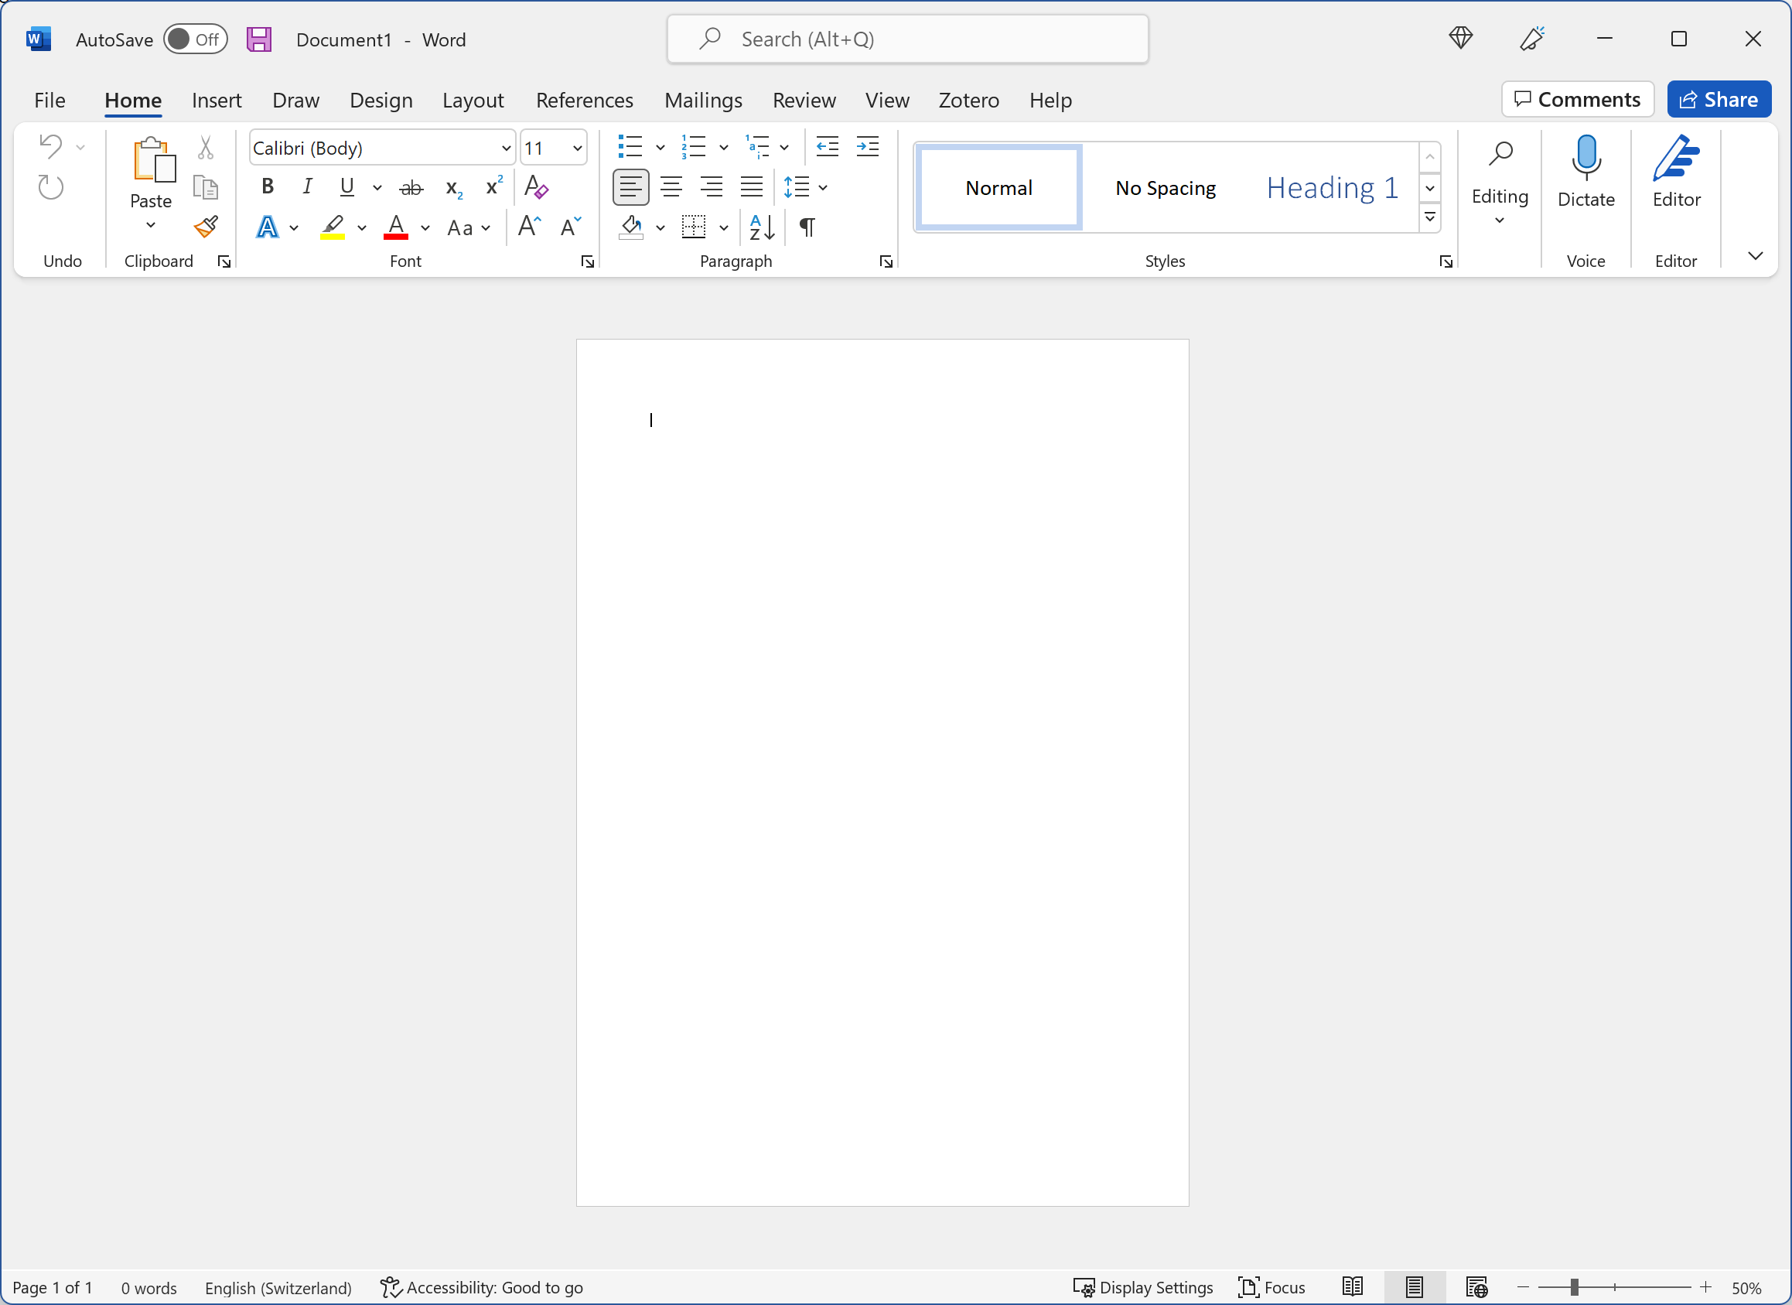


Slide 3


20-30 FPS
30-60 FPS
Mario 64 “Bob-Omb Battlefield” / https://www.youtube.com/watch?v=Drame-4ufso

Slide 4


Performance chez Google (2006)
+0.5s
-20%
https://glinden.blogspot.com/2006/11/marissa-mayer-at-web-20.html

Slide 5
Objectifs
Définir des objectifs de performance
Créer des benchmarks pour mesurer la performance
Concevoir et implémenter des systèmes rapides
Connaître des compromis de performance courants

Slide 6
Comment définir des objectifs de performance ?
Notes:
15’

Slide 7
Objectifs
Unités ?
Mesures ?
Variabilité ?
Formalité ?

Slide 8



Heures

Slide 9

Minutes

Slide 10

Secondes

Slide 11

Millisecondes

Slide 12
Microsecondes

Slide 13

Nanosecondes

Slide 14
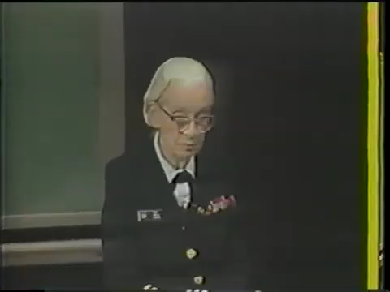
Grace Hopper, University of Tennessee at Chattanooga, February 2, 1983

Slide 15
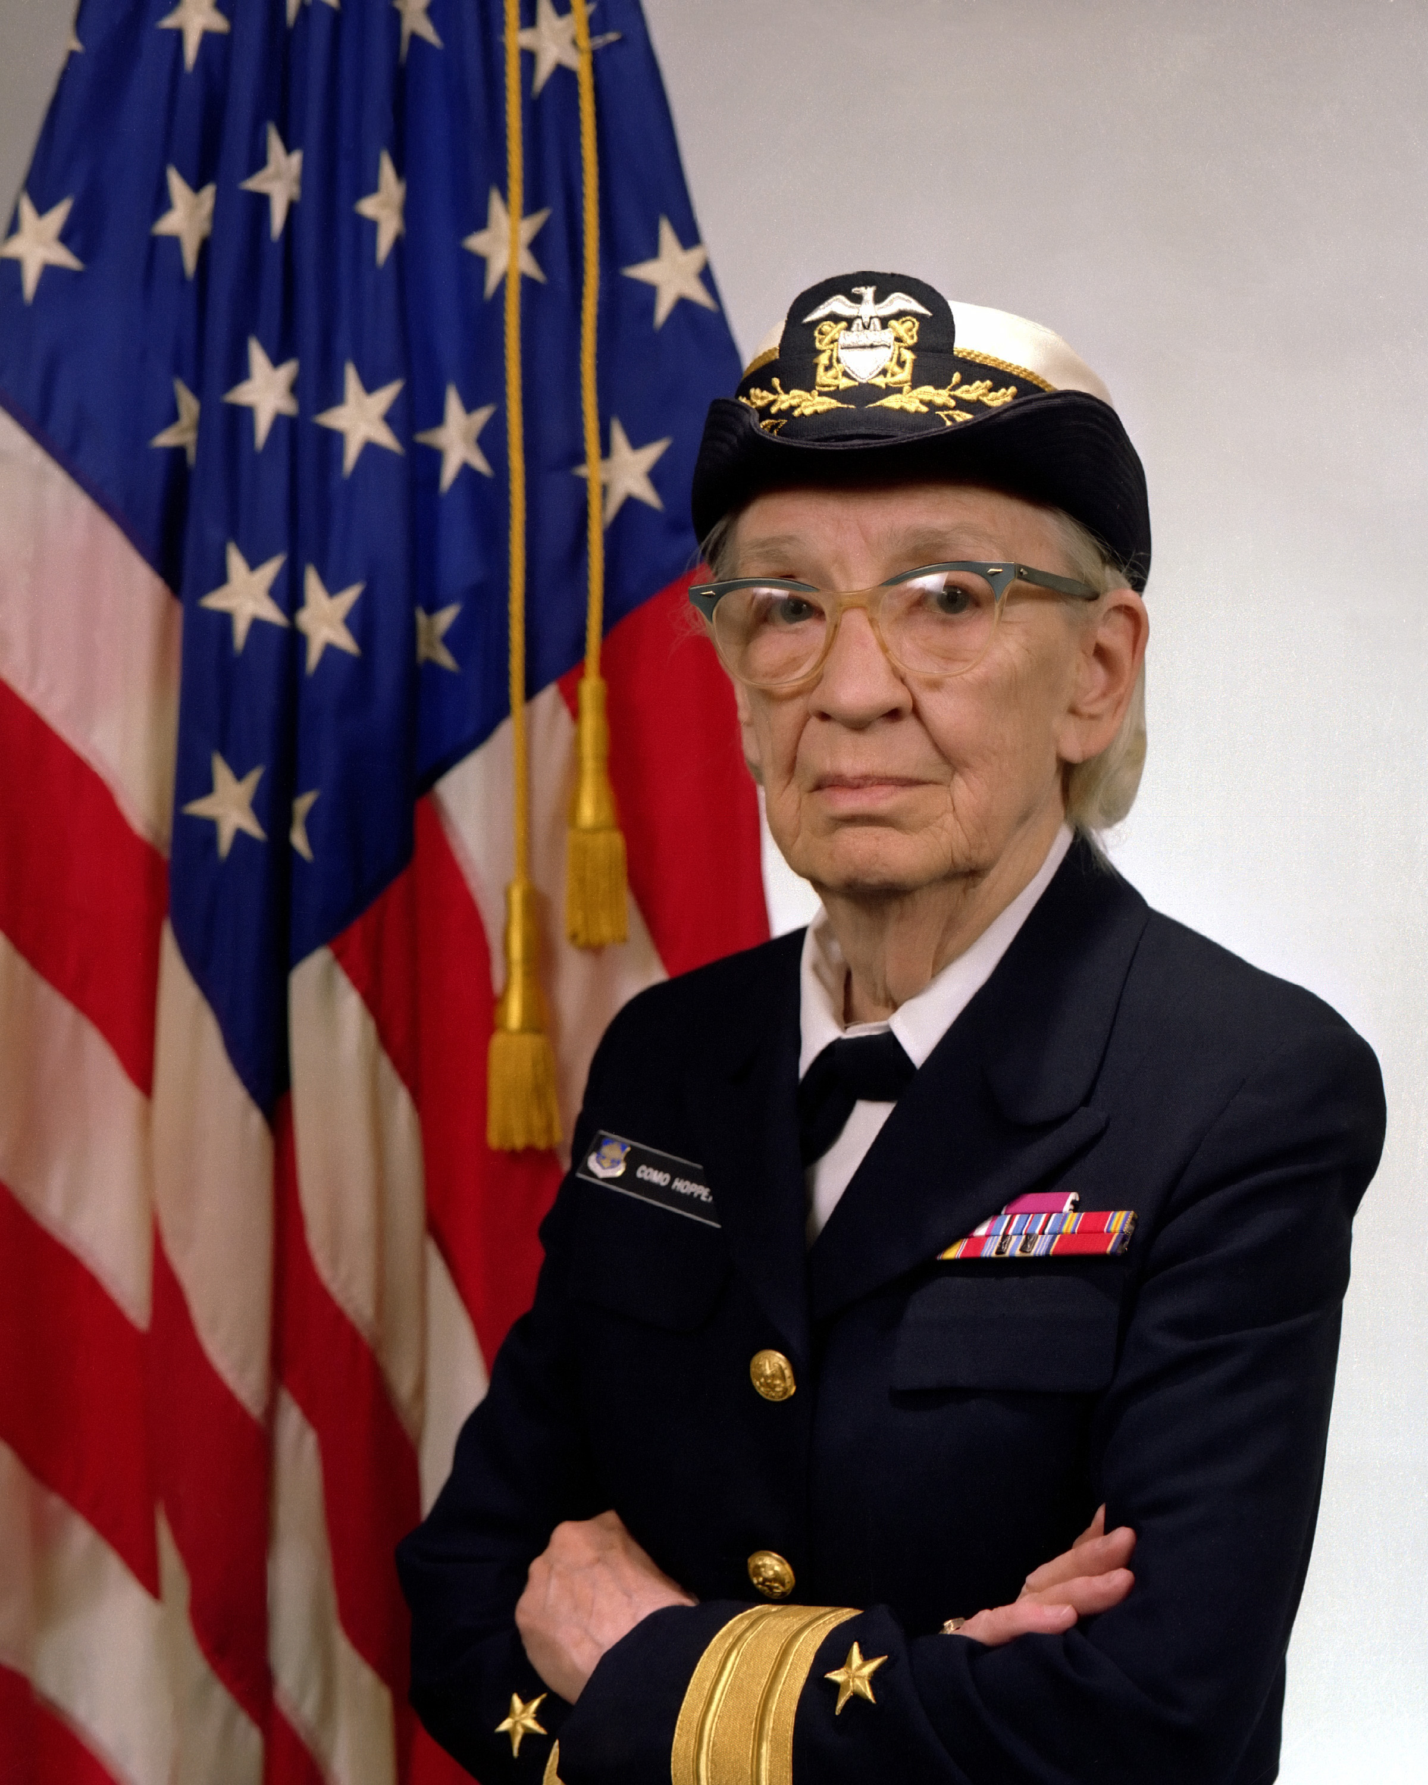
Grace Hopper
Pionnière des langages de prog. (COBOL)
“I had a running compiler and nobody would touch it. They told me computers could only do arithmetic.”
Photo (c) US Navy, ID DN-SC-84-05971 (via Wikipedia)

Slide 16
Débit
Latence

Slide 17
“Goodput”

Slide 18

Pas juste le temps...
Mémoire,
espace disque
Énergie,
durée de batterie
...

Slide 19

Même perf. pour tous ?

Slide 20
En pratique : Variabilité

Slide 21

“Tail latency”

Slide 22
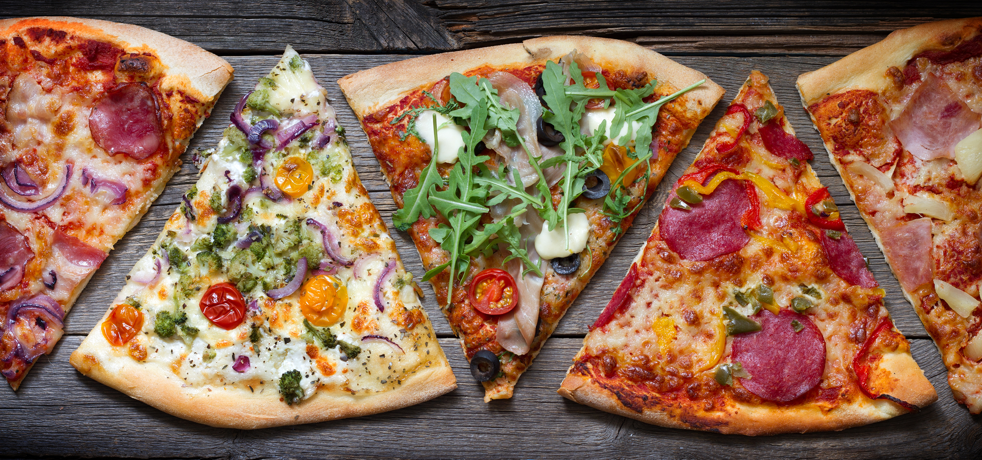
Requêtes variables

Slide 23


Code variable

Slide 24

Interférence

Slide 25
Quel objectif ?
Moyenne ?
Médiane ?
99% ?
99.9999999% ?

Slide 26


Worst Case Execution Time
Doit parfois être garanti

Slide 27


Zéro variabilité: Temps constant
def compare(input, pw):
if len(input) != len(pw): return False
...

Slide 28


Objectifs informels

Slide 29



Objectifs formels

Slide 30
“Service Level...
...Indicator” (mesure)
...Objective” (objectif)
...Agreement” (conséquences)

Slide 31

SLA
“Domino’s Delivery Guarantee”, dominos.com.au

Slide 32
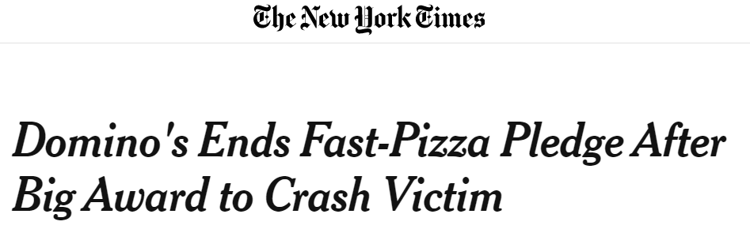
https://www.nytimes.com/1993/12/22/business/domino-s-ends-fast-pizza-pledge-after-big-award-to-crash-victim.html

Slide 33

SLIs, SLOs, SLAs dans la loi
La Poste est tenue de respecter les délais d’acheminement des envois postaux visés à [...]:
pour 97% des lettres;
pour 95% des colis.
Les méthodes de mesure des délais d’acheminement doivent être reconnues scientifiquement [...]
RS 783.01 (“OPO”) art. 32

Slide 34
Comment mesurer la performance ?
Notes:
20’ + 10’ exercises

Slide 35


Exactitude
“Test”

Slide 36

Performance
“Benchmark”

Slide 37
Niveaux de benchmark
Microbenchmark
End to end

Slide 38


En théorie

Slide 39
En pratique
Précision ? Effets de cache ?
Résolution ? Effet de démarrage ?
Variabilité ? “Tiers” du JIT ?
Multi-modalité ? Valeurs aberrantes ?
Combien de mesures ? ...

Slide 40
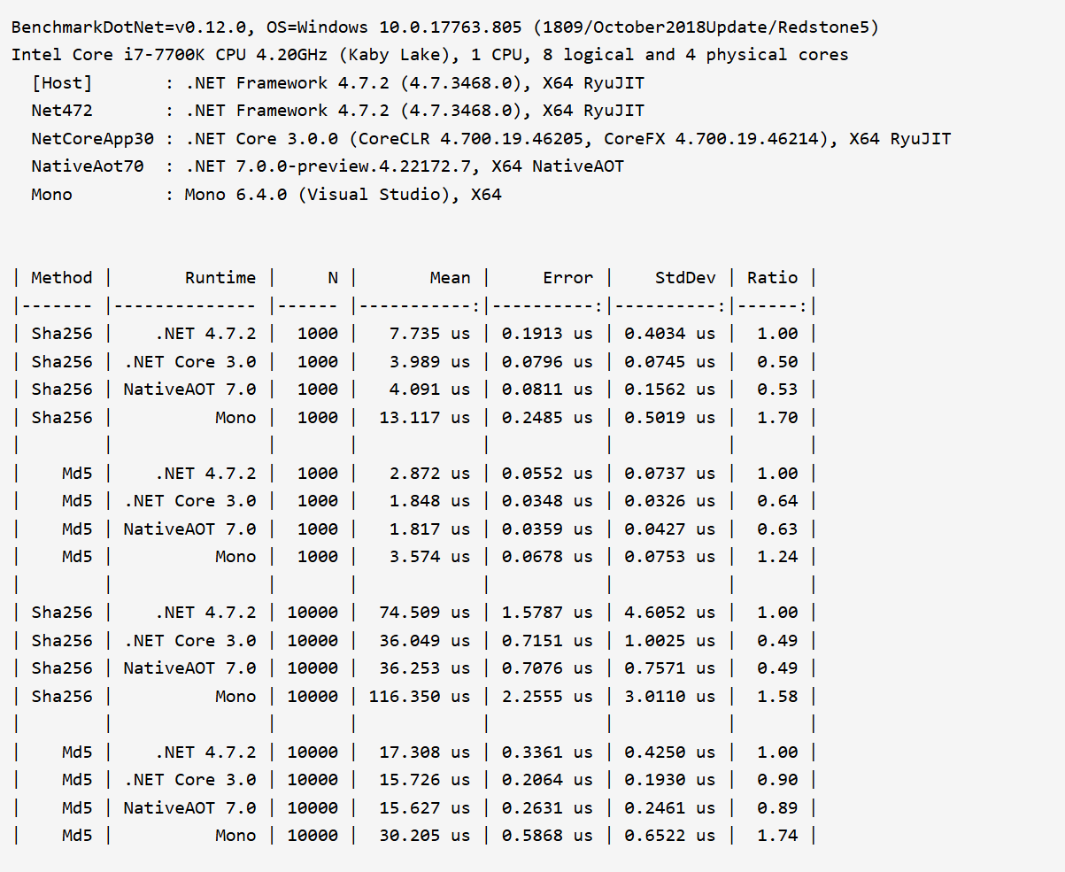
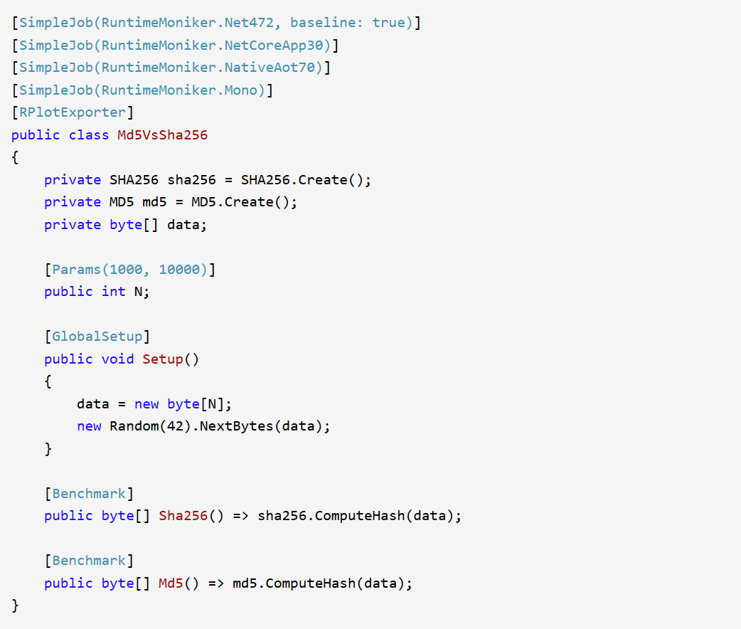
Utilisez un framework
JMH
BenchmarkDotNet
...
https://benchmarkdotnet.org/articles/guides/getting-started.html

Slide 41
Benchmarking 101
Choisissez le code
Choisissez une comparaison
Choisissez des entrées
Benchmark

Slide 42


Attention aux optimisations
def append():
lst + [0]
def append2():
return lst + [0]
pass

Slide 43
Que benchmarkez-vous ?
def append():
return lst + [0]
lst2 = [0]
def append2():
return lst + lst2

Slide 44
Valider les benchmarks
Reproduisez des résultats connus
Essayez des petites variations
Demandez à un collègue

Slide 45
Exercice: Opérations de listes
https://go.epfl.ch/turing-perf
Ouvrez benchmark.py
Première étape: Lancez le benchmark Est-ce que les résultats ont un sens?
Notes:
3’ or so, just running

Slide 46
Listes différentes
Deuxième étape: Ajoutez des nouveaux benchmarks pour une liste chaînée
Notes:
4’ or so

Slide 47
Compromis
Troisième étape: Écrivez un benchmark pour lequel la list Python est clairement plus rapide que la liste chaînée
Notes:
4’ or so

Slide 48
Attention : optimisation inutile

Slide 49
Comment concevoir des systèmes rapides ?

Slide 50
Performance = ingénierie
≠ “trucs et astuces”

Slide 51
Mauvaise approche
“Performance = fonctionnalité”

Slide 52
“Frontière de Pareto”

Slide 53
Axes
Latence
Débit
Lisibilité
Maintenabilité
...

Slide 54
Axes
1ère requête ?
Moyenne ?
99.99% ?
Requêtes “fréquentes” ?
...

Slide 55
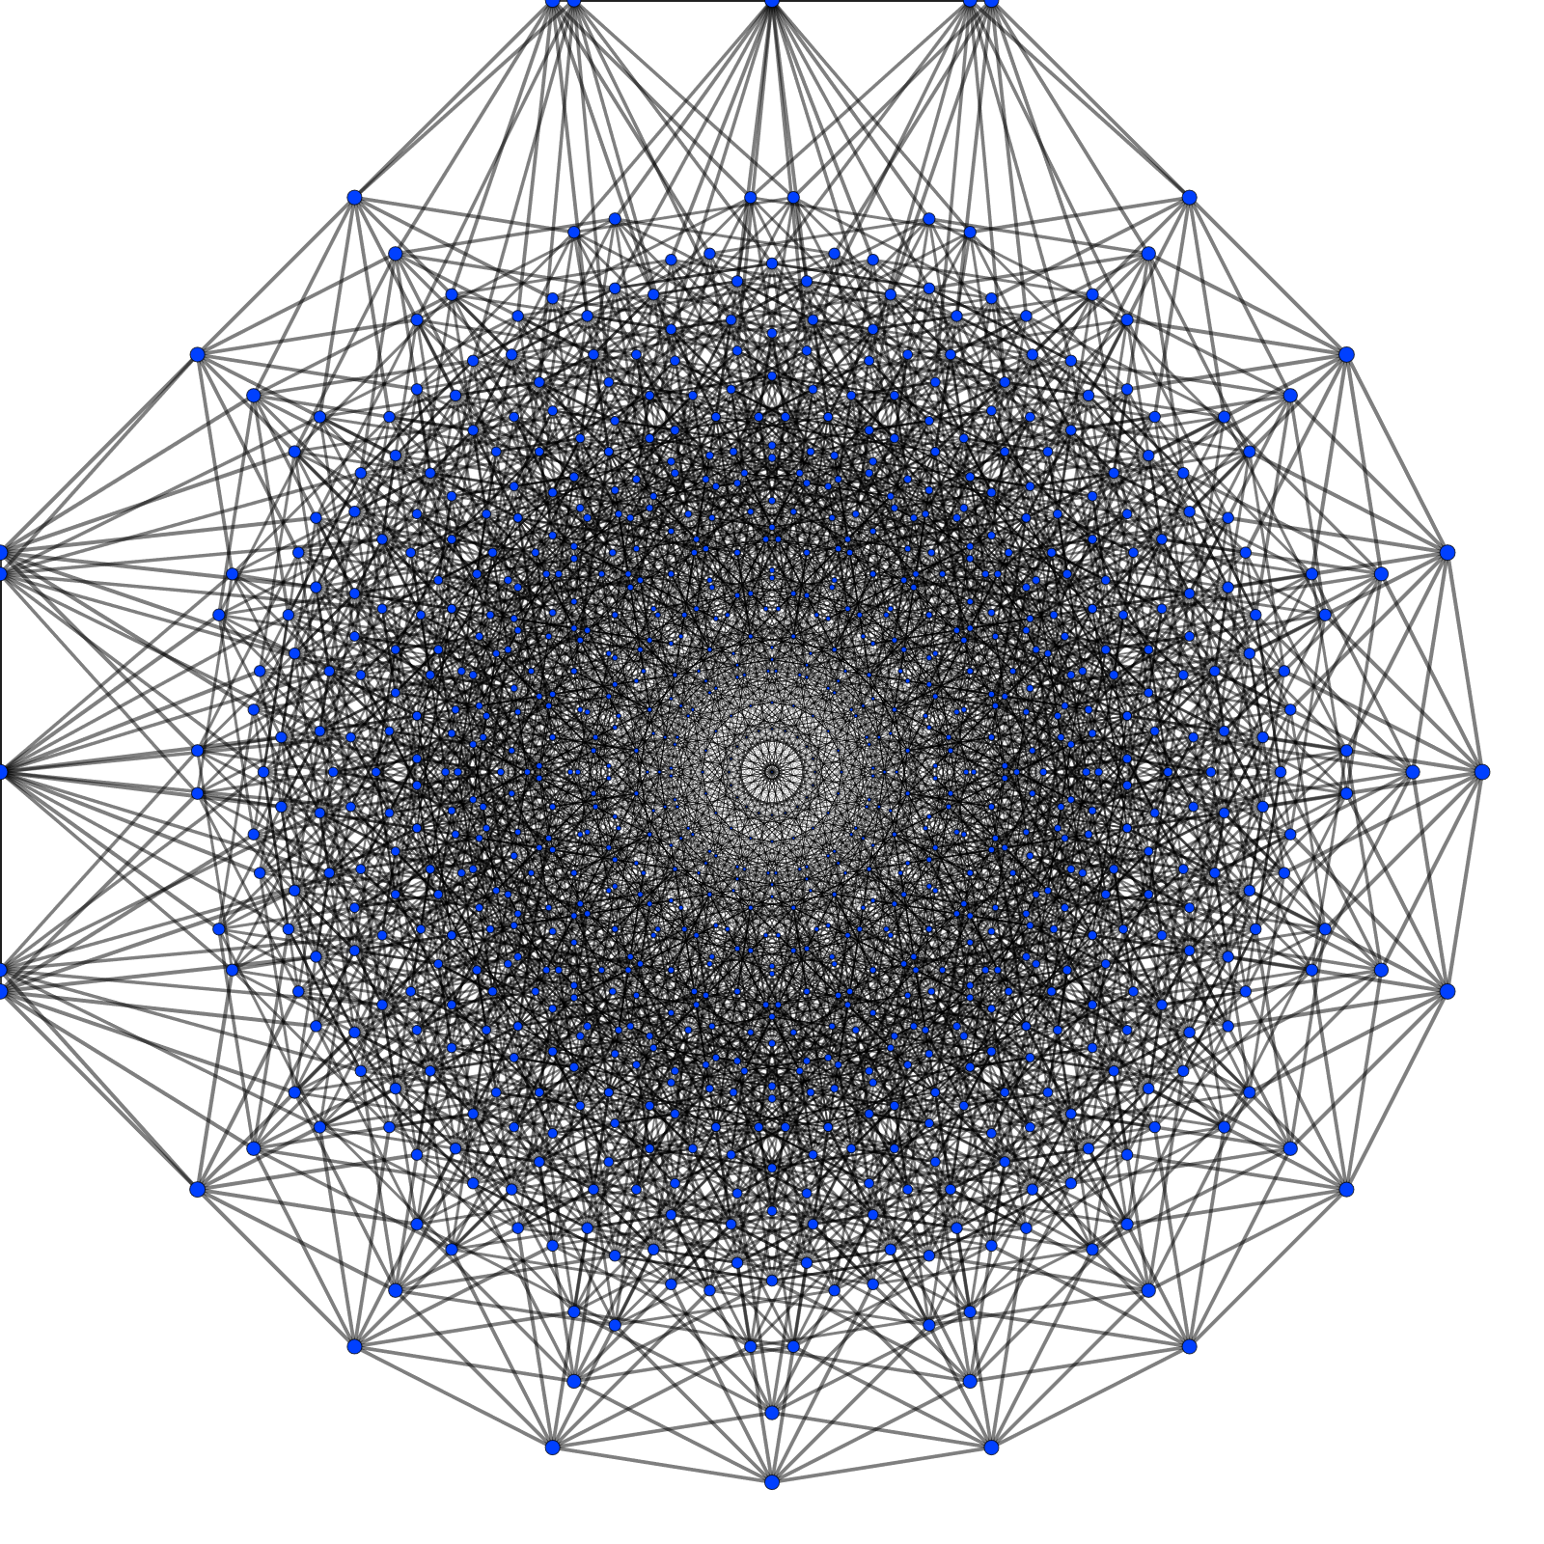
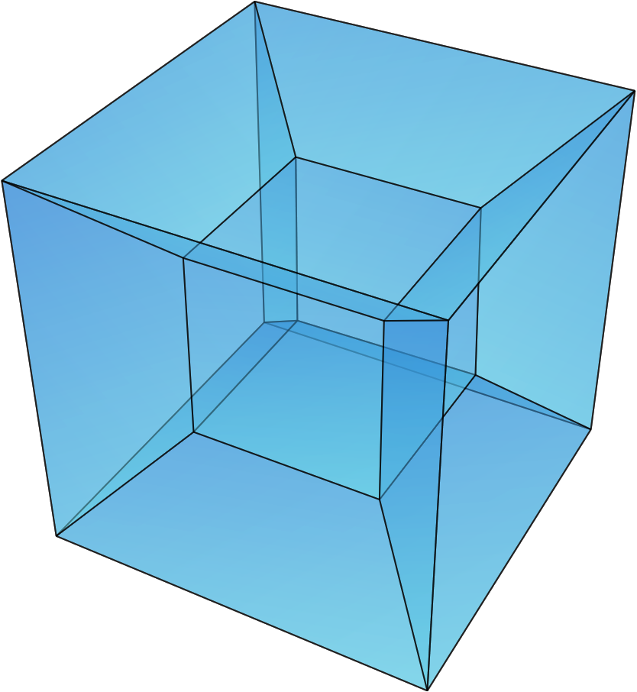
Axes
4-cube and 10-cube, Wikipedia

Slide 56
Préoccupations générales
Flux de données
Spécialisation
Usage des outils disponibles

Slide 57
Flux de données

Slide 58
Copies de données
Facile
Lent
Nécessaires si mutable !

Slide 59
Données immutables
Pas de copies
Moins d’erreurs
Gestion en parallèle

Slide 60



Exemple : Pile réseau
OS

Slide 61
OS

Slide 62
“Layer bypass”
VM
OS
HW

Slide 63


Spécialisation

Slide 64

Exemple : Java vs. Python
a = 0, b = 42
a += b
add eax, ebx
call ...

Slide 65


Utiliser les outils disponibles

Slide 66
Exemple : “N+1” requêtes BDD
1 ×
var cars = getAllCars();
for (var car : cars) {
var plate = getPlate(car);
// ...
}
N ×

Slide 67
1 ×
var all = getAllCarsAndPlates();
for (var carAndPlate : all) {
// ...
}

Slide 68
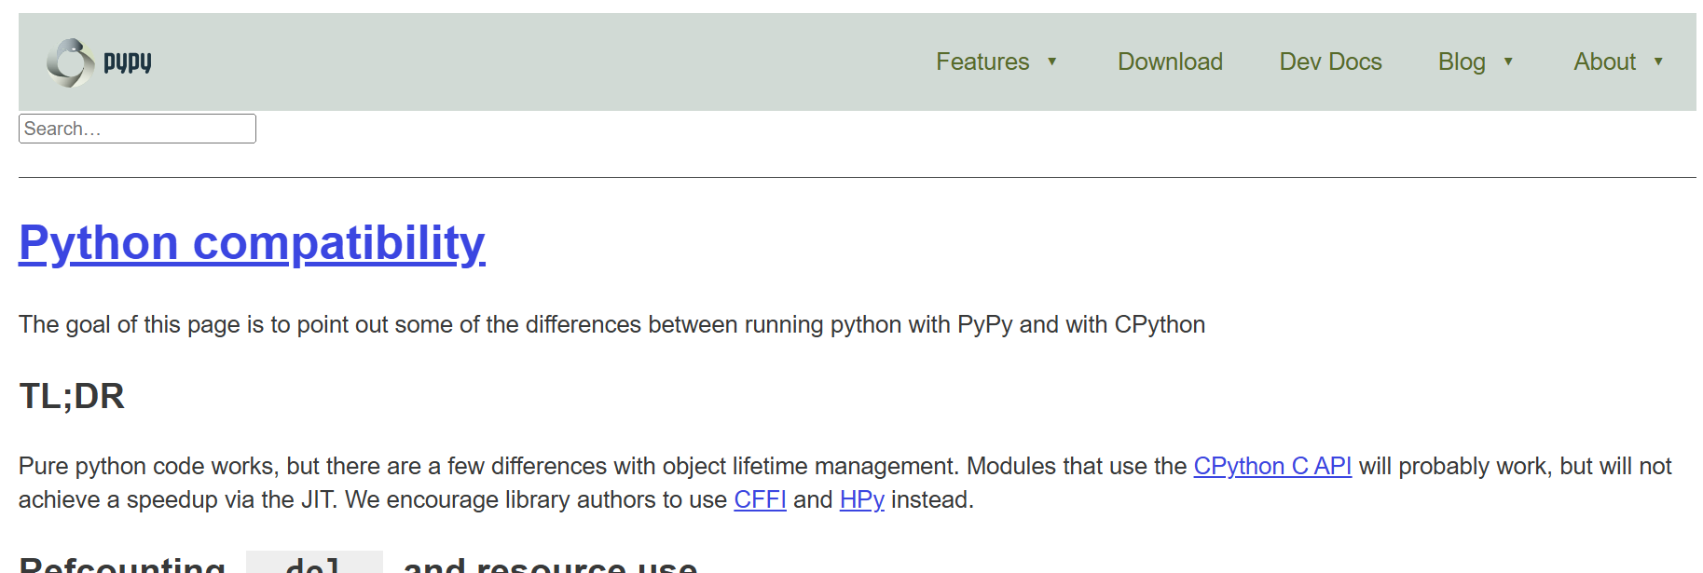
Exemple : Runtime
CPython: Interpreted
PyPy: Compiled “just in time”
https://pypy.org/compat.html

Slide 69
Compromis
Quels cas sont fréquents ?
Quelles mesures comptent ?

Slide 70
Comment écrire du code rapide ?

Slide 71
Étapes
Écrire du code correct
Définir l’objectif de performances
Trouver le goulot d’étranglement
Le rendre plus rapide
...répéter

Slide 72


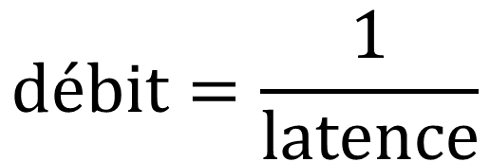
Débit vs. latence basique
$$débit=\frac{1}{latence}$$

Slide 73


Réduire la latence ?

Slide 74

Augmenter le débit ?
... ou réduire la latence

Slide 75

Goulot d’étranglement
“Brick oven” by svgrepo.com

Slide 76


Loi d’Amdahl
+

Slide 77

Loi d’Amdahl
$$s=\frac{1}{\left(1−t_{p}\right)+\frac{t_{p}}{s_{p}}}$$
“l’amélioration totale s en améliorant une partie p
est limitée par à quel point cette partie est utilisée”

Slide 78

Exemple : 5% est 10× plus rapide
$$s=\frac{1}{\left(1−0.05\right)+\frac{0.05}{10}}$$
$$=\frac{1}{0.95+0.005}$$
$$=1.047$$

Slide 79
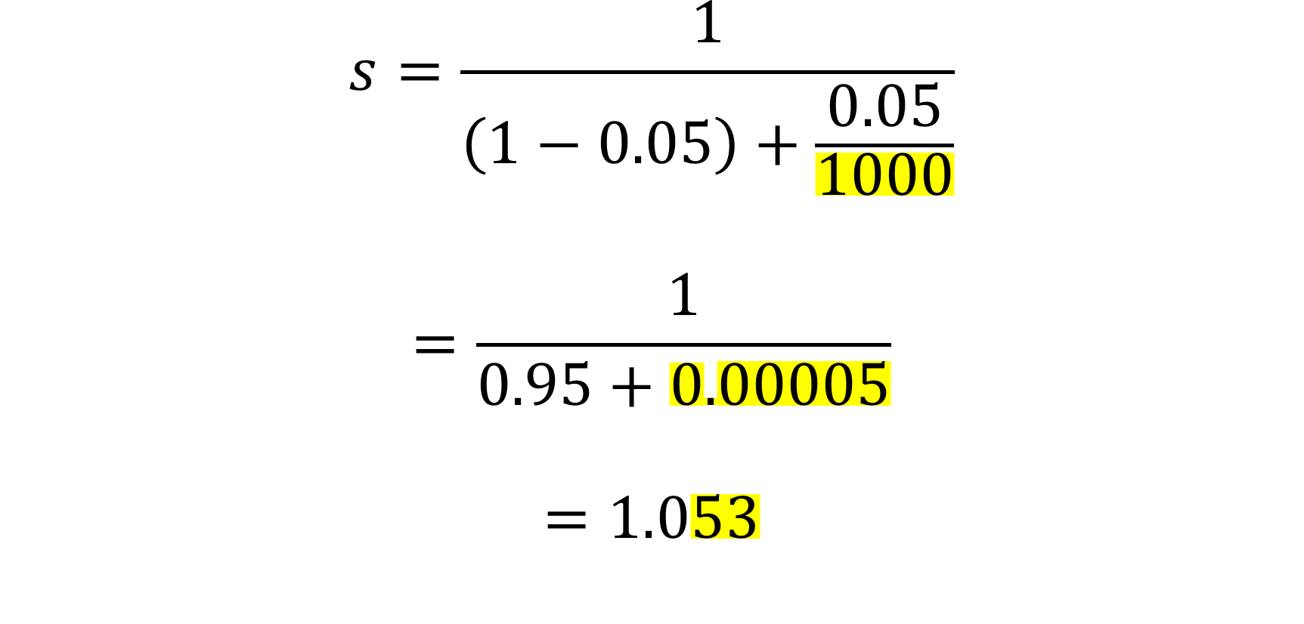
Example: 5% est 1000× plus rapide
$$s=\frac{1}{\left(1−0.05\right)+\frac{0.05}{1000}}$$
$$=\frac{1}{0.95+0.00005}$$
$$=1.053$$

Slide 80
Trouver le goulot d’étranglement
Fournit l’amélioration maximale
Rarement complexe au début

Slide 81
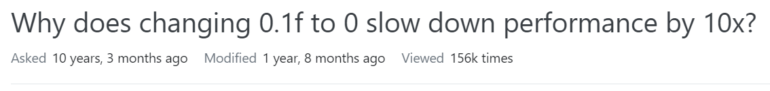
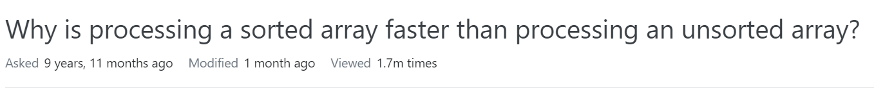
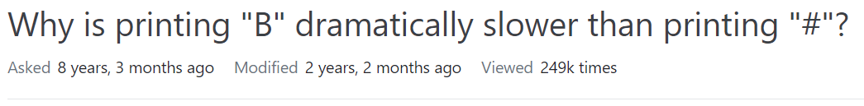
(all from stackoverflow.com)

Slide 82
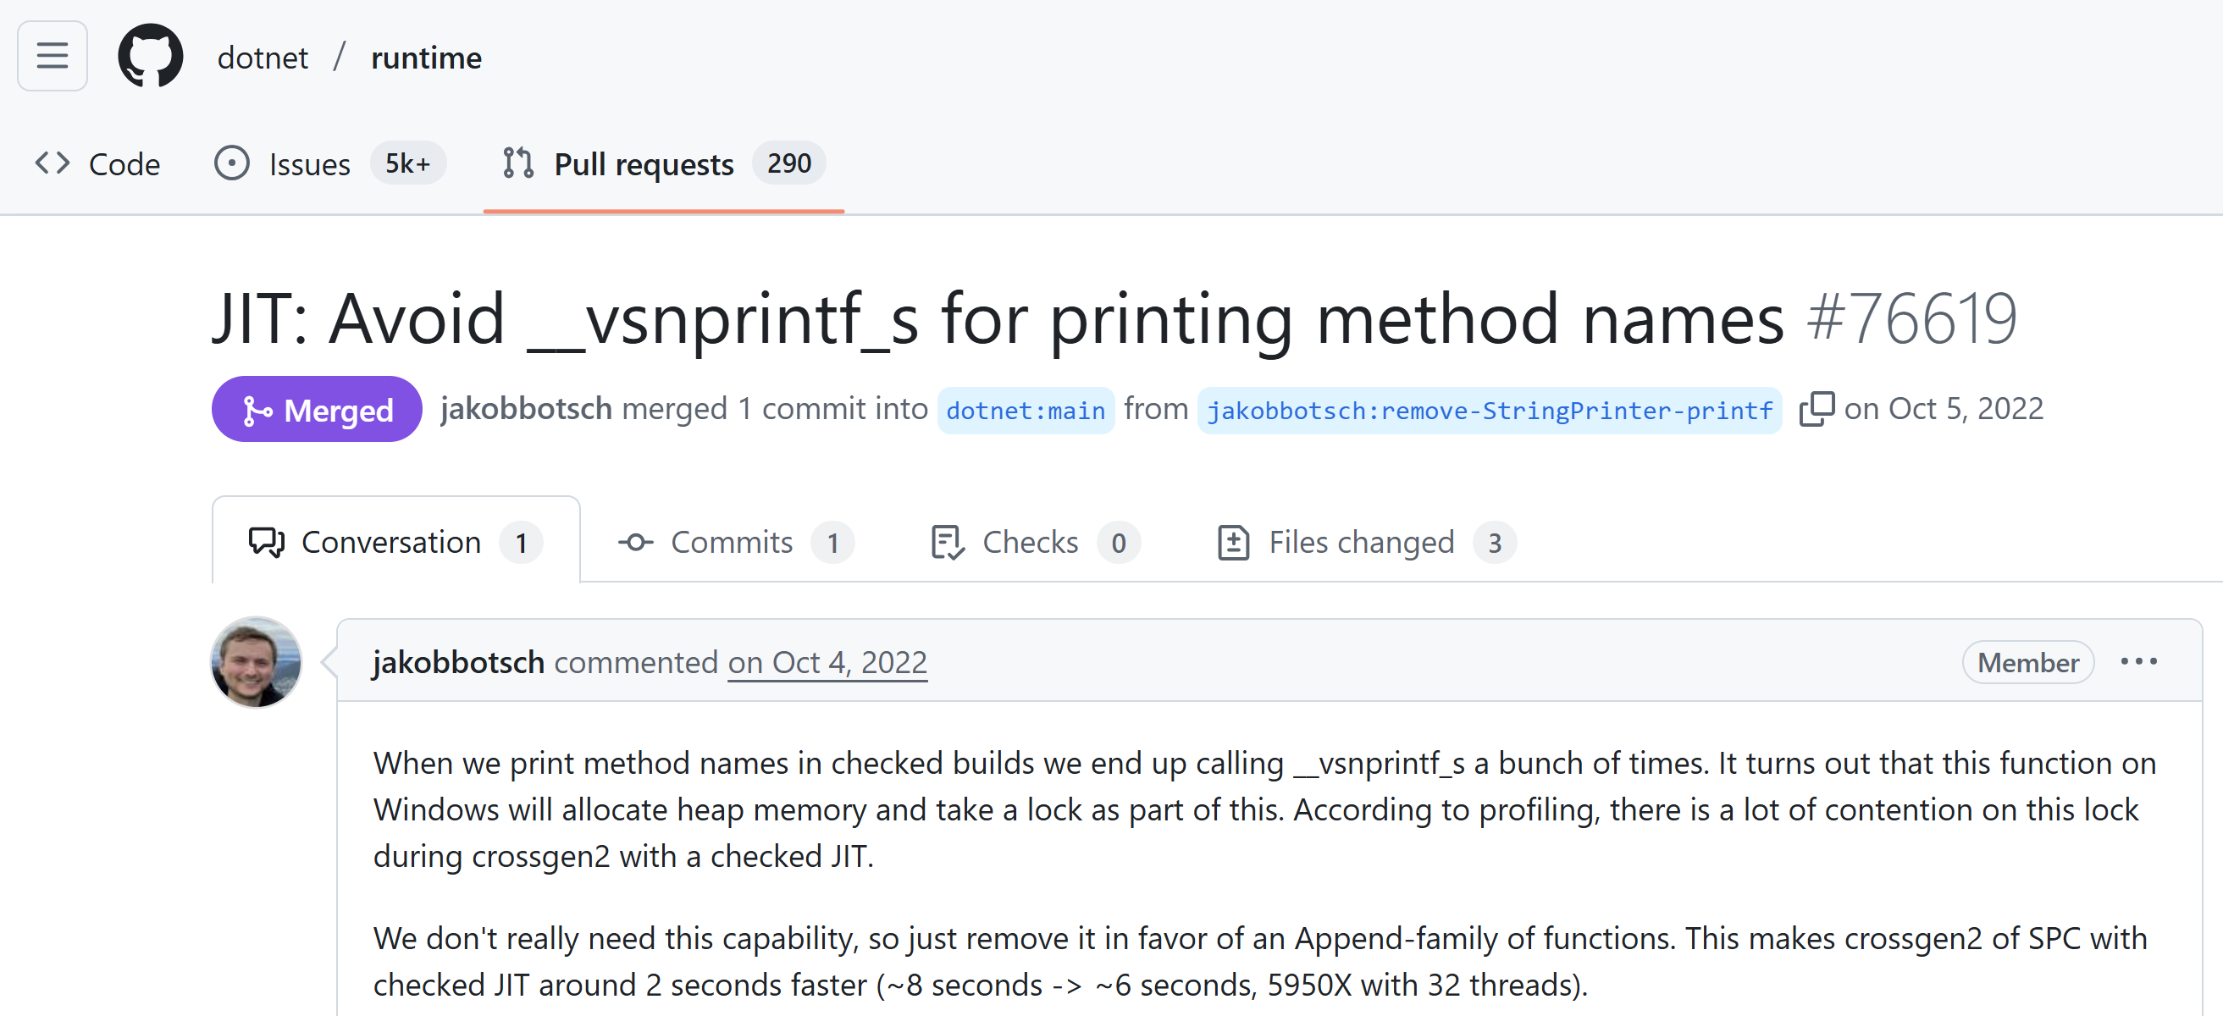

https://github.com/dotnet/runtime/pull/76619

Slide 83
Profiling : Instrumentation
def some_operation():
do_one_thing()
do_another_thing()

Slide 84
Profiling : Échantillonage
do_another_thing()
do_one_thing()

Slide 85
Compromis de profiling
Précision Coût
Instrumentation
Échantillonage

Slide 86
Corrections courantes
Choisir les structures de données et algorithmes
Accélérer les cas fréquents
Éviter le travail non nécessaire

Slide 87
Structures de données et “grand O”
Array list prepend: O(N)
Array list get: O(1)
Linked list prepend: O(1)
Linked list get: O(N)

Slide 88
Meilleurs algorithmes
Bubble sort: O(N²)
Quicksort: O(N log N) (typiquement)

Slide 89
Accélérer les cas fréquents
90%
def get_book(index): ...
def prepend_book(book): ...
10%

Slide 90
Éviter le travail non nécessaire
sortedLst = sorted(lst)
return sortedLst[0]
return min(lst)

Slide 91
Faites un pas en arrière
Réfléchissez à la conception du système
On ne peut pas “optimiser” bubble sort → quicksort

Slide 92
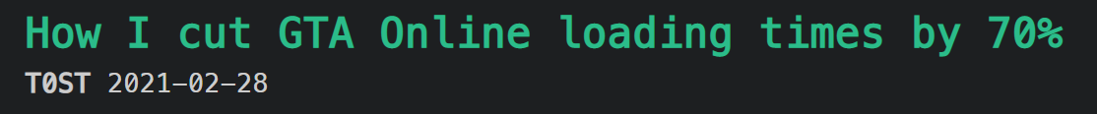
Exemple
https://nee.lv/2021/02/28/How-I-cut-GTA-Online-loading-times-by-70/

Slide 93
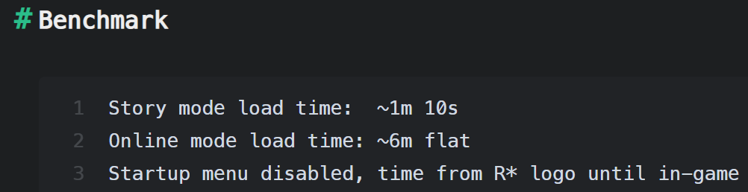

Slide 94
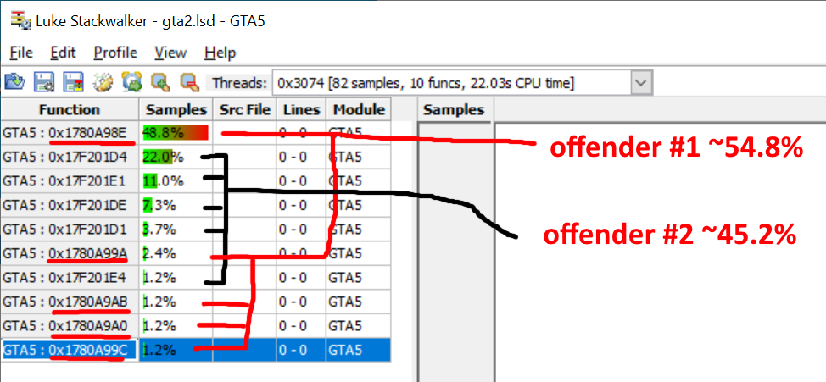

Slide 95
Problème #1 : Parsing JSON
Essayer de parser le caractère suivant comme chiffre
→ Calculer la longueur du string
→ Regarder jusqu’à la fin du string
O(N²)

Slide 96
Problème #2 : Hash “map”
Calculer des “hashs” pour chaque élément
Regarder le hash de chaque élément
O(N)

Slide 97
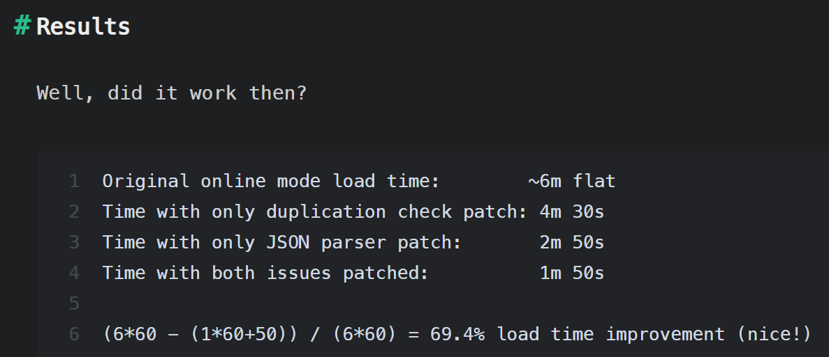

Slide 98
Exercice
Ouvrez profiling.py
Profilez l’application (c.f. le ReadMe)
Bonus : pouvez vous l’accélérer ?

Slide 99
Quels sont des compromis de performance courants?

Slide 100
Compromis

Slide 101
Exemples
Re-calcul vs. cache
Chargement hâtif vs. paresseux
Exécution immédiate vs. différée
Batching vs. streaming

Slide 102
Re-calcul
def getContents(id): ...
getContents(0)
getContents(42)
getContents(0)

Slide 103



Cache

Slide 104
Cache
cache = {}
def getContents(id):
res = cache.get(id)
if res is None: cache[id] = res = ...
return res

Slide 105
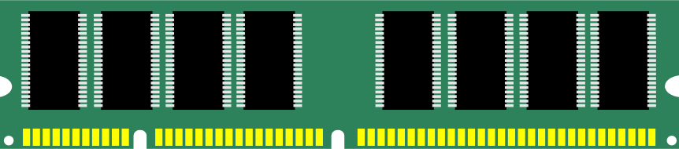
CPU vs RAM (2025)
3-4 GHz
débit
50-100ns
latence

Slide 106
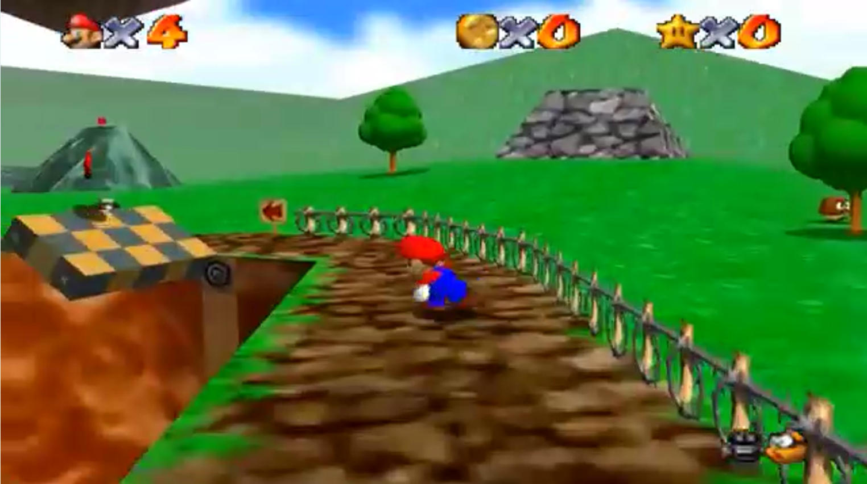

Toujours mesurer

Slide 107
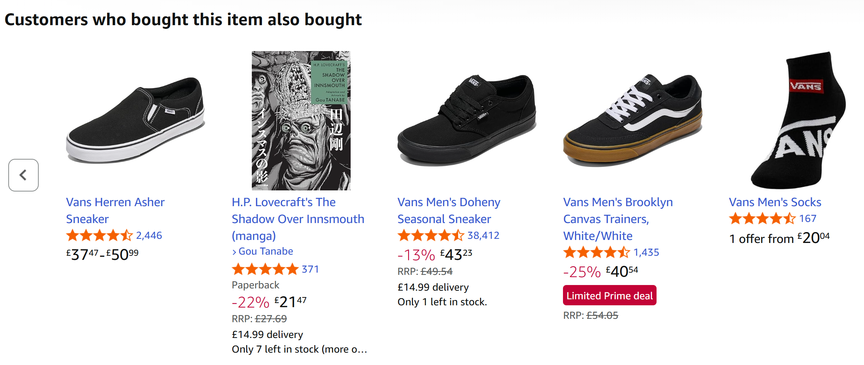
“Prefetching”

Slide 108
“Prefetching”
start_thread(add_to_cache, request + 1)

Slide 109
Questions pour cache
Taille ?
Expiration ?
Prefetch ?
...

Slide 110
Cache, vs. re-calcul
Latence, débit pour requêtes courantes
Utilisation mémoire
Maintenabilité

Slide 111
Chargement hâtif (“eager”)
results = findAll("...")
initializeComponentA()
initializeComponentB()
initializeComponentC()

Slide 112
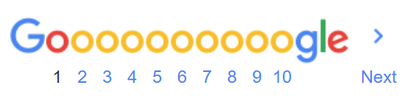
Chargement paresseux (“lazy”)

Slide 113
Chargement paresseux
results = find("...", count = 5, start = 5)
def doStuff():
if not _initialized:
init()
_initialized = True

Slide 114
Paresse + parallélisme
doStuff
?
doStuff

Slide 115
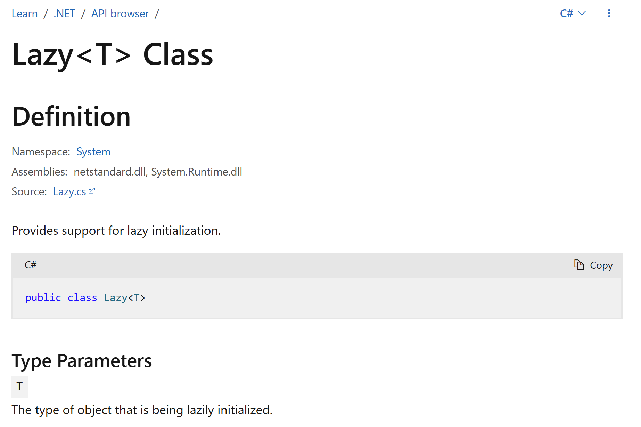
https://learn.microsoft.com/en-us/dotnet/api/system.lazy-1

Slide 116
Chargement paresseux, vs. hâtif
Travail, pour requêtes non nécessaires
Travail, pour requêtes nécessaires
Maintenabilité

Slide 117

Exécution immédiate
Météo

Slide 118

Exécution différée
Météo

Slide 119
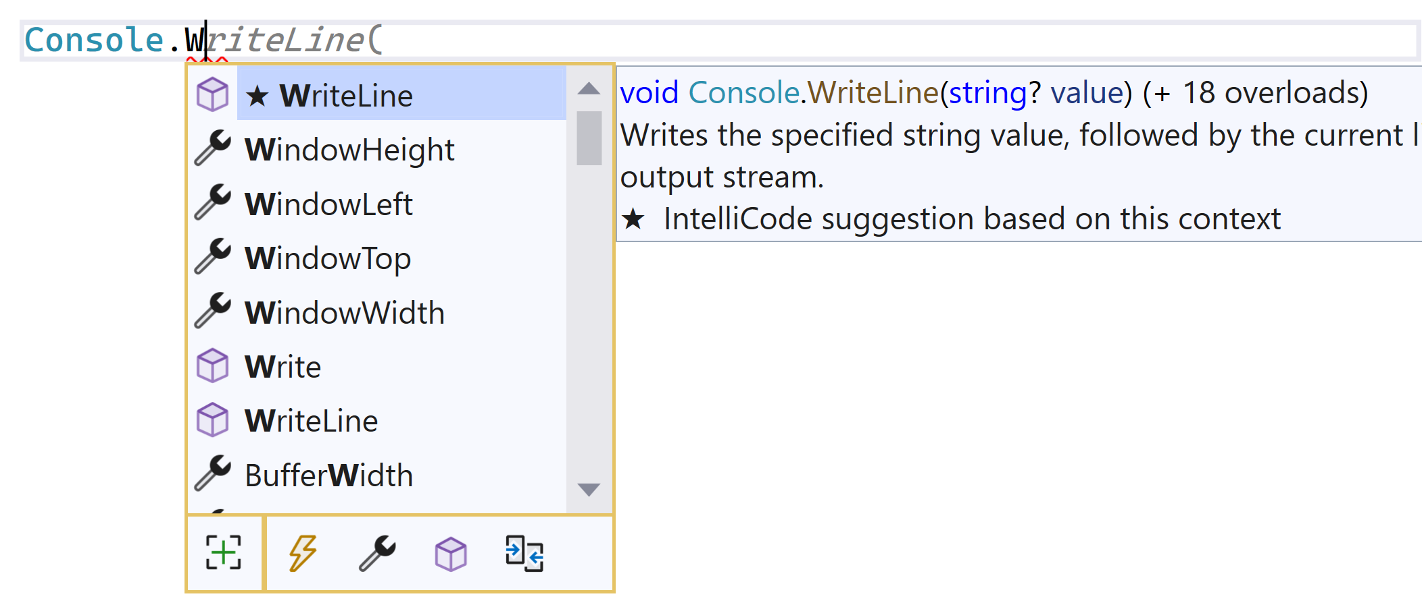
Dans votre IDE

Slide 120
Questions si execution différée
Résultats pas dans l’ordre ?
Annulation ?
...

Slide 121
Exécution différée, vs. immédiate
Réactivité
Latence
Maintenabilité

Slide 122

Batching
lion king
the_lion_king.mp4
Télécharger

Slide 123


Streaming
lion king

Slide 124
Batching
result = []
for ...:
result.append(...)
return result

Slide 125
Streaming
for ...:
yield ...

Slide 126
Stream infini
def get_zeroes():
while True:
print("Yielding")
yield 0

Slide 127
for n in get_zeroes():
print("n = ", n)
Yielding
n = 0
Yielding
n = 0
…

Slide 128

sum(get_zeroes())

Slide 129
Arrêt
next(x for x in stream if x > 5)

Slide 130
Streaming, vs. batching
Latence
Débit

Slide 131
Exercice
Ouvrez tradeoffs.py
Première étape :
Lancez l’app
Ajoutez du streaming à getNews

Slide 132
Streaming
for n in range(count):
yield getNewsItem(index + n)
Prochaine étape : Ajoutez un cache

Slide 133
Cache
CACHE = {} def getNewsItemCached(idx): result = CACHE.get(idx)
if result is None: CACHE[index] = result = getNewsItem(idx)
return result Prochaine étape : Ajoutez du “prefetching”

Slide 134
Prefetching
def getNewsList(index, count):
return list(getNews(index, count))
threading.Thread( target=getNewsList, args=[index + BATCH_SIZE, BATCH_SIZE] ).start()

Slide 135
Résumé
Objectifs: Latence, débit, variabilité
Optimisation: Conception, benchmarking, profiling
Compromis courants: Cache, paresse, exec. différée, streaming

